Slide 1
Proyecto 1: Segmentación

Slide 2

Contexto
La tienda "El Mercado" está en un ambiente altamente competitivo y está experimentando cambios significativos en las preferencias de los consumidores.
La fidelidad del cliente se ha vuelto un desafío, y la tienda en cuestión busca mantener y aumentar sus ingresos mediante una mejor comprensión de su base de clientes y la personalización de sus estrategias de marketing y retención.

Slide 3

Problema
La tienda especializada en productos alimenticios importados “El Mercado” enfrenta dificultades para adaptarse rápidamente a las cambiantes preferencias de sus clientes y ha carecido de estrategia efectiva para segmentar a sus clientes.
Por lo anterior ha perdido oportunidades de ventas y a tenido una inversión ineficiente en marketing.
La tienda busca conseguir un crecimiento sostenible, maximizar la rentabilidad e identificar dónde invertir el esfuerzo.

Slide 4
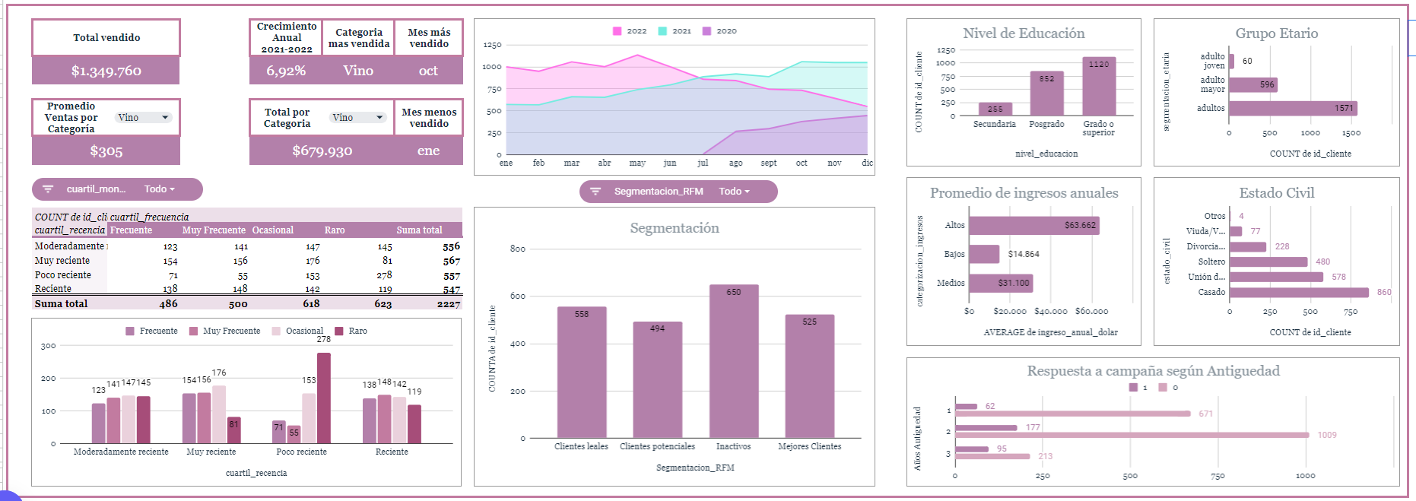
Hallazgos Importantes Base de Datos

Slide 5
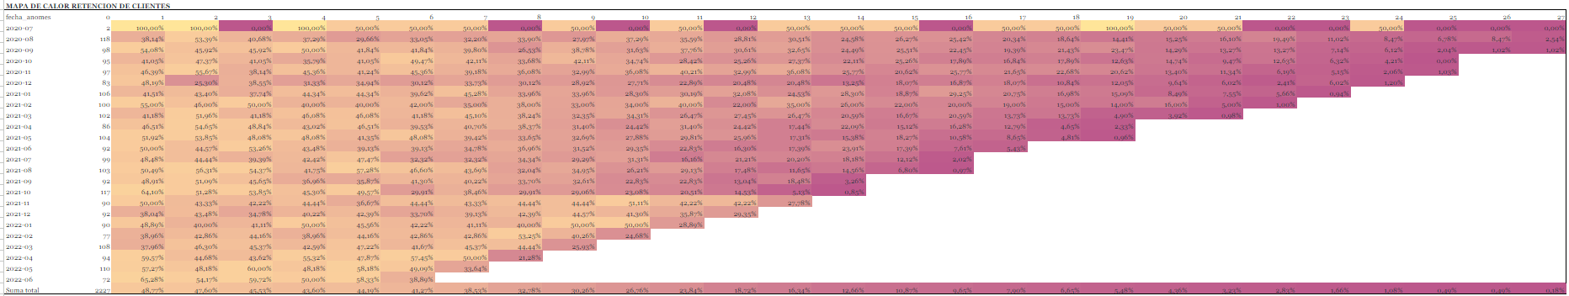
Resultados Posterior a la Segmentación
Comportamiento por cohorte
Retención de clientes
Opciones para marketing
Cómo se comportan las segmentación más importantes
Looker Studio
https://lookerstudio.google.com/reporting/7d2d8bf2-9713-4b44-a8be-44ca1a83ba3f

Slide 6
Conclusiones y Recomendaciones
Finalmente se consigue el objetivo de conocer a sus clientes, segmentarlos para personalizar campañas de marketing y conseguir el aumento de las ventas.
También se logró identificar a los grupos segmentados con mayor potencial para fidelizar y potenciar su recencia y frecuencia en la tienda “El Mercado”.
Por otro lado, se recomienda orientar el marketing y las campañas hacia los Mejores Clientes y Clientes Leales, estas podrán ser Club de Socios de la Tienda, ofertas exclusivas, etc.
Asimismo, se recomienda aplicar cupones de descuentos para los clientes inactivos, validos durante su primera compra despues de mucho tiempo, para promover la recencia y frecuencia de este grupo tan numeroso.

Slide 7
Muchas Gracias!

